Slide 1

系统介绍
石桂欣，柴树洲，赵靖
2020，11，30

Slide 2
赛道任务简介 track-2
8个语种（口音）
相对较低资源
不允许模型融合
可以借助Librispeech相关数据

Slide 3
数据分析
8个语种（口音）
相对较低资源
录音条件统一（声道条件变化不大）
16kHz,16bit,单声道wav （可以直接与Librispeech合并训练）
数据是精细切分好的，已经做好了对齐

Slide 4
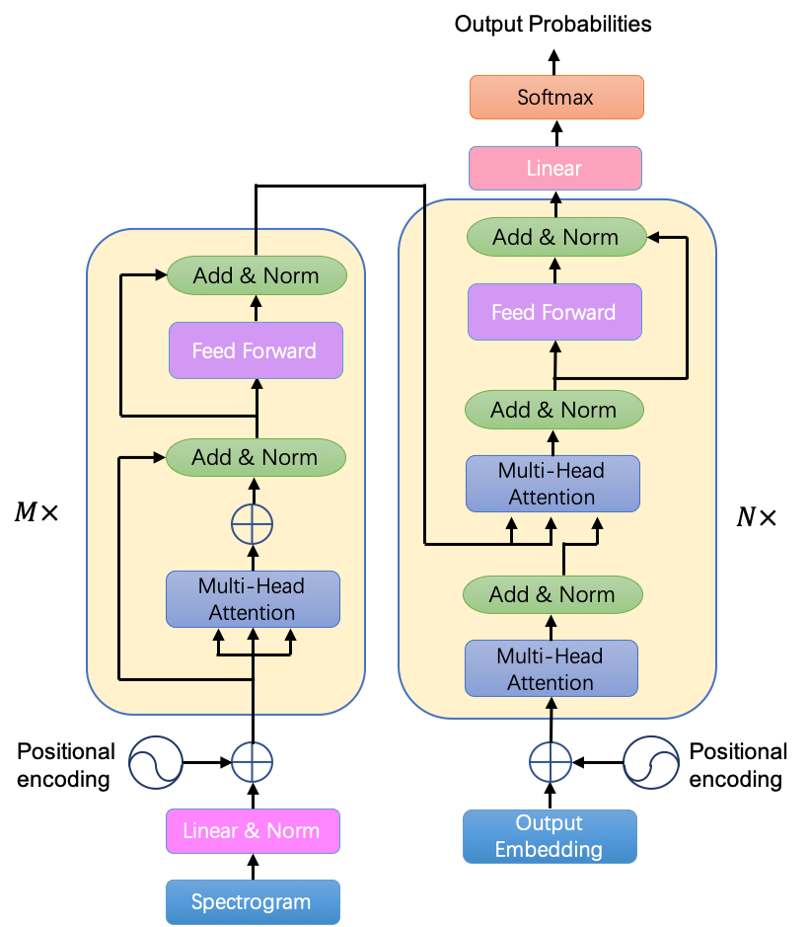
模型训练
Espnet :
系统环境为Pytorch1.0、cuda10.0
GPU显卡型号为INVIDIA Tesla100
数据准备：
80-dim Fbank + 3-dim picth
wav2vec (效果不够好)
模型选择
CTC + Transformer
Notes:
口音英语语音识别模型使用的数据集包括两部分：官方提供的训练集数据（8种不同口音的英语）和公开数据集Librispeech的音频及其对应抄本。所有的数据均进行了数据增广，包括速度扰动（0.9倍速、1.0倍速、1.1倍速）和频谱图时频扭曲（specaug）。
我们基于ESPnet工具包开发用于本次竞赛的模型，系统环境为Pytorch1.0、cuda10.0，计算资源使用本实验室租赁的服务器，GPU显卡型号为INVIDIA Tesla100。

Slide 5
训练参数
参数名称 | 参数值 | 参数名称 | 参数值
Encoder layers | 12 | Encoder units | 2048
Decoder layers | 6 | Decoder units | 2048
Attention dimension | 512 | Attention head number | 8
CTC weight in training | 0.3 | Batch size | 16
Optimizer | noam | Accum-grad | 4
Grad-clip | 5 | Dropout rate | 0.1
Transformer input layer | conv2d | Transformer learning rate | 10.0、1.0
Transformer warmup steps | 25000 | Epochs | 50
CTC weight in decoding | 0.3 | LM weight in decoding | 0.3
LM layers | RNN | LM layer number | 4
LM optimizer | sgd | LM batch size | 256
LM layer units | 2048 | LM epochs | 200、10、5
Notes:
在本赛道中，我们先使用Librispeech所有的数据进行ASR模型（包括语言模型）的预训练，然后使用官方提供的口音英语数据进行Finetune。在预训练ASR模型的时候，学习率为10.0；在Finetune过程中，学习率设置为1.0。在预训练语言模型的时候，使用的文本数据为Librispeech数据集的抄本；在Finetune过程中，使用的文本数据为Librispeech数据集的抄本加上官方提供的口音英语数据的抄本，且后者重复了3次，分别进行了10个、5个epoch的训练。为了提高系统的鲁棒性，我们对系统进行了第二次Finetune，使用的数据为官方提供的口音英语数据和一部分Librispeech的数据（由于时间有限，我们只选取了50h的Librispeech音频数据），学习率仍然为1.0。

Slide 6
实验结果
Exp | 官方基线最佳结果WER | Method 1 WER/CER |  | Method 2 WER/CER |  | Method 3 WER/CER |  | Method 4 WER/CER
American | 7.42% | 160h Fine-tune+ small LM | 4.7% 5.2% | 160h Fine-tune+ large LM epoch 5 | 4.2% 4.6% | 160h + 50h Fine-tune+ large LM epoch 10 | 4.3% 4.8% | 160h + 50h Fine-tune+ large LM epoch 10 | 4.2% 4.6%
British | 7.23% |  | 4.1% 4.7% |  | 4.1% 4.8% |  | 4.1% 4.9% |  | 4.1% 4.8%
Chinese | 9.87% |  | 7.5% 8.6% |  | 6.7% 7.7% |  | 6.8% 7.7% |  | 6.7% 7.7%
Indian | 7.85% |  | 5.8% 7.2% |  | 5.1% 6.3% |  | 5.2% 6.4% |  | 5.1% 6.3%
Japanese | 5.71% |  | 4.3% 4.9% |  | 3.9% 4.4% |  | 3.9% 4.4% |  | 3.9% 4.4%
Korean | 6.4% |  | 4.6% 5.2% |  | 3.7% 4.3% |  | 3.7% 4.2% |  | 3.7% 4.3%
Portuguese | 5.9% |  | 4.2% 4.8% |  | 3.8% 4.4% |  | 3.9% 4.4% |  | 3.8% 4.4%
Russian | 4.6% |  | 2.9% 3.3% |  | 2.4% 2.8% |  | 2.4% 2.7% |  | 2.4% 2.8%
Notes:
下面给出这几个ASR系统的性能统计。此外，我们还训练了只用官方训练集数据的语言模型，记为small LM，对应地，前文提到的语言模型记为large LM。

Slide 7
谢谢大家～
Notes:
下面给出这几个ASR系统的性能统计。此外，我们还训练了只用官方训练集数据的语言模型，记为small LM，对应地，前文提到的语言模型记为large LM。

